Slide 1
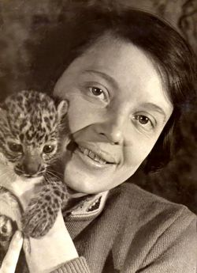
Русский язык литературное чтение
6
класс
Тема:
Вера Васильевна Чаплина
«Крылатый будильник»

Slide 2
Какой рассказ Пришвина вы читали?
О чём был рассказ?
Автор показал любовь птицы к людям и людей к журавлю.

Slide 3
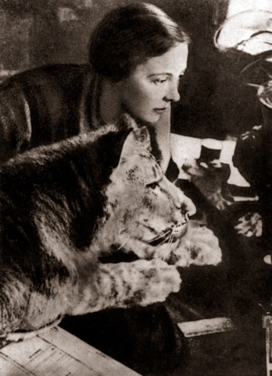
Сегодня на уроке мы
- познакомимся с биографией и творчеством Веры Васильевны Чаплиной;
прочитаем рассказ «Крылатый будильник»;
поработаем над содержанием рассказа;
ответим на вопросы.
Изменяется

Slide 4
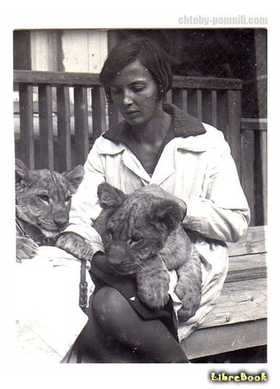
Вера Чаплина
(1908-1994)
Родилась Вера Васильевна Михайлова в Москве 24 апреля.
Родители: мать закончила консерваторию, отец – юрист.

Slide 5
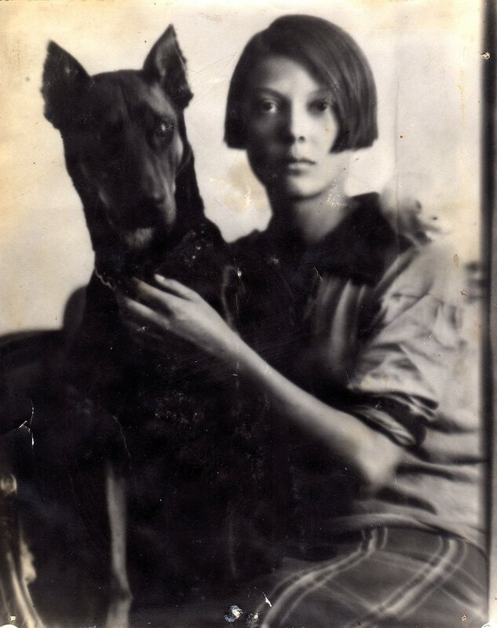
После революции 1917 года десятилетняя Вера потерялась и, как беспризорница, оказалась в детском доме в Ташкенте. В 1923 году Веру разыскала мать и привезла в Москву.

Slide 6
Пережить первое большое горе ей помогла любовь к животным. Даже в детском доме она умудрялась держать котят, щенят и птенцов. Она прятала их от воспитателей ночью, а днём уносила в сад. Любовь к животным, а также ответственность за их жизни воспитали в девочке умение преодолевать трудности и решительность.

Slide 7
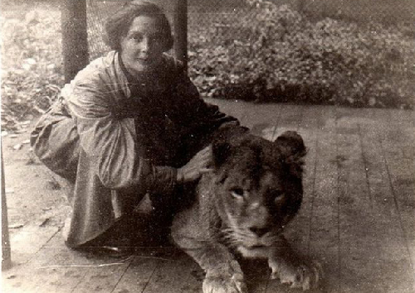
Это известная детская писательница, творчество которой посвящено животному миру. С ним связаны не только ее произведения, но и жизненный путь. Долгие годы проработала в Московском зоопарке Вера Чаплина.

Slide 8
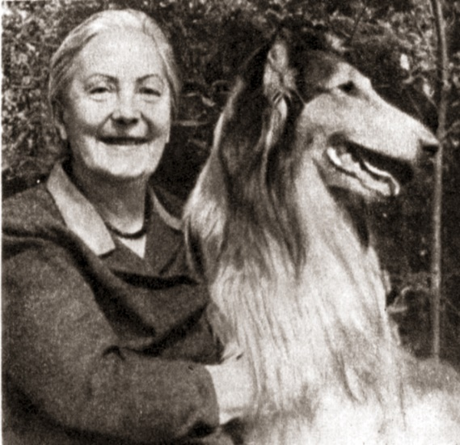
Писательница не столько рассказывает какие-то истории, сколько просто помогает заметить и разглядеть наших четвероногих и крылатых соседей.

Slide 9
Книги Веры Чаплиной

Slide 10
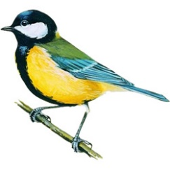
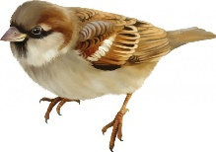
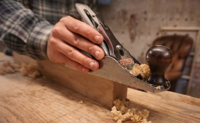
Словарная работа
поселился – joylashdi
кормушка – qushdon
строгал – randaladi
сколачивал – mix qoqdi
корм – ozuqa
воробей – chumchuq
синичка – chittak
сало – yog‘
стучать повадилась – taqillatishni odat qildi
не сыщешь - topolmaysan

Slide 11
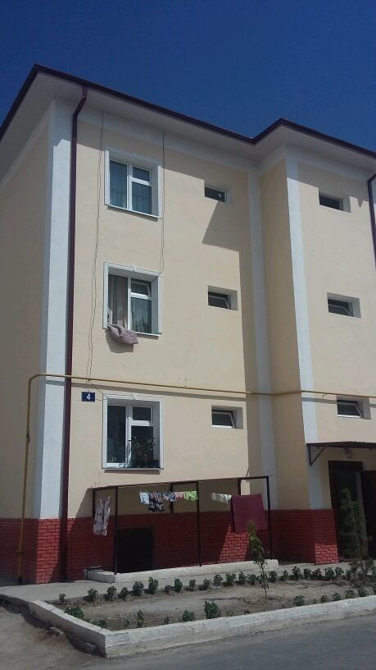
Читаем вместе
У Серёжи радость. Он с мамой и папой переехал в новый дом. Теперь у них квартира из двух комнат. Одна комната с балконом, в ней поселились родители, а в другой - Серёжа. Серёжа огорчился, что в комнате, где он будет жить, нет балкона.

Slide 12
— Ничего,- сказал папа.- Зато мы сделаем
кормушку для птиц, и ты будешь зимой их кормить.

Slide 13
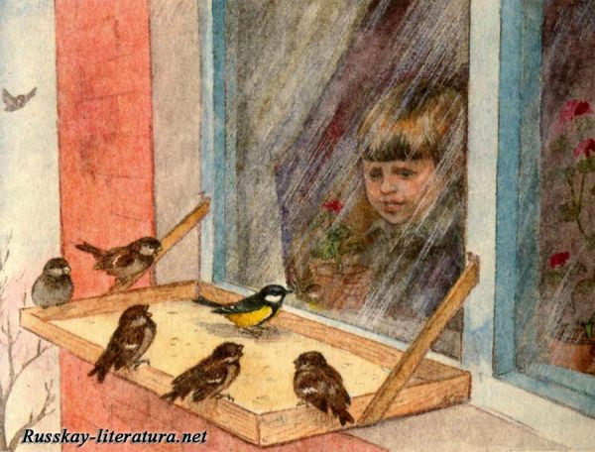
Своё обещание папа выполнил, и в первый выходной день они принялись за работу. Серёжа подавал гвозди, дощечки, а папа их строгал и сколачивал. Когда работа была закончена, папа взял кормушку и прибил её под самой форточкой.

Slide 14
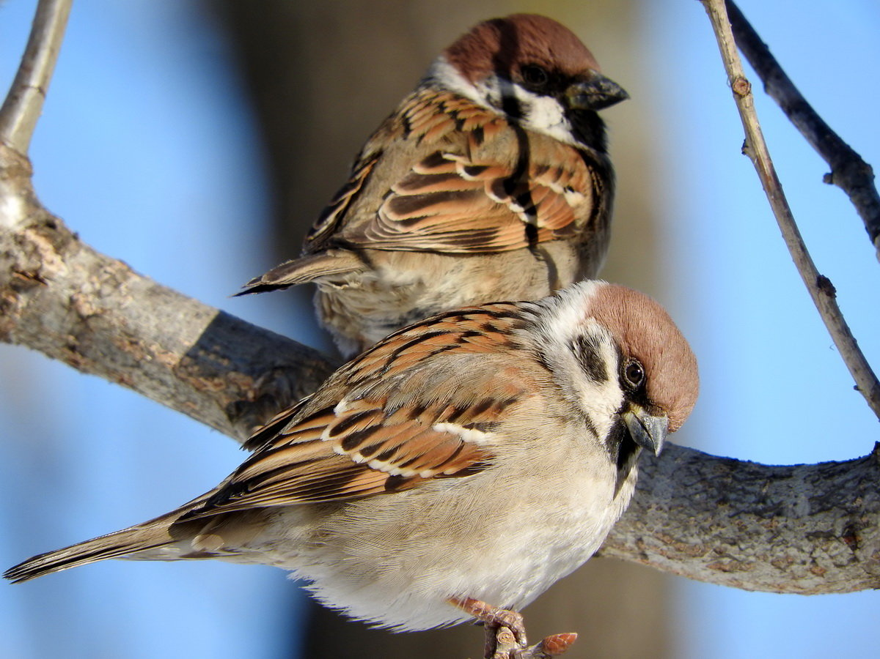
— Папа, а скоро мы начнём кормить птиц? - спросил он, когда всё было готово.- Ведь зима ещё не наступила.
— Зачем же зиму ждать? - ответил папа.- Теперь же и начнём. Ты думаешь, как насыпал корм, так все воробьи его клевать слетятся! Нет, братец, сначала их приучить нужно. Воробей хоть и живёт около человека, а птица осторожная.

Slide 15
Все советы отца Серёжа выполнял в точности. А вскоре стал замечать, что с каждым днём птицы становились всё смелей и смелей. Теперь они уже садились на ближние ветки тополя, потом вовсе расхрабрились и начали слетаться на столик.

Slide 16
Первое время к Серёжиной кормушке прилетали одни воробьи, но вот однажды он заметил среди них синичку. Серёжа радовался, что новая гостья так охотно посещает его столовую.

Slide 18
Он где-то читал, будто синицы любят сало. Достал кусочек, а чтобы не утащили его воробьи, подвесил на ниточке, как научил папа.

Slide 19
Синичка мигом догадалась, что это угощение припасли для неё. Тут же уцепилась за сало лапками, клюёт, а сама словно на качелях качается. Долго клевала. Сразу видно, что это лакомство пришлось ей по вкусу.

Slide 20
Кормил Серёжа своих птиц всегда утром и всегда в одно и то же время. Как прозвонит будильник, он вставал и насыпал в кормушку еду.

Slide 21
Воробьи это время уже ждали, но особенно ждала синичка. Она появлялась неизвестно откуда и смело опускалась на столик. К тому же синичка оказалась очень смекалистой. Это она разобралась первая, что, если утром стукнула Серёжина форточка, надо спешить к завтраку.

Slide 22
Однажды случилось так, что будильник испортился. Что он испортился, никто не знал. Даже мама не знала. Она могла проспать и опоздать на работу, если бы не синица.

Slide 23
Прилетела птичка завтракать, видит - никто форточку не открывает, никто еду не сыплет. Попрыгала она с воробьями по пустому столику, попрыгала и стала клювом по стеклу стучать: «Давайте, мол, кушать скорей!»

Slide 24
Да так усердно стучала, что Серёжа проснулся. Проснулся и понять не может, почему синичка в окно стучит. Потом подумал - наверное, она голодная и есть просит.

Slide 25
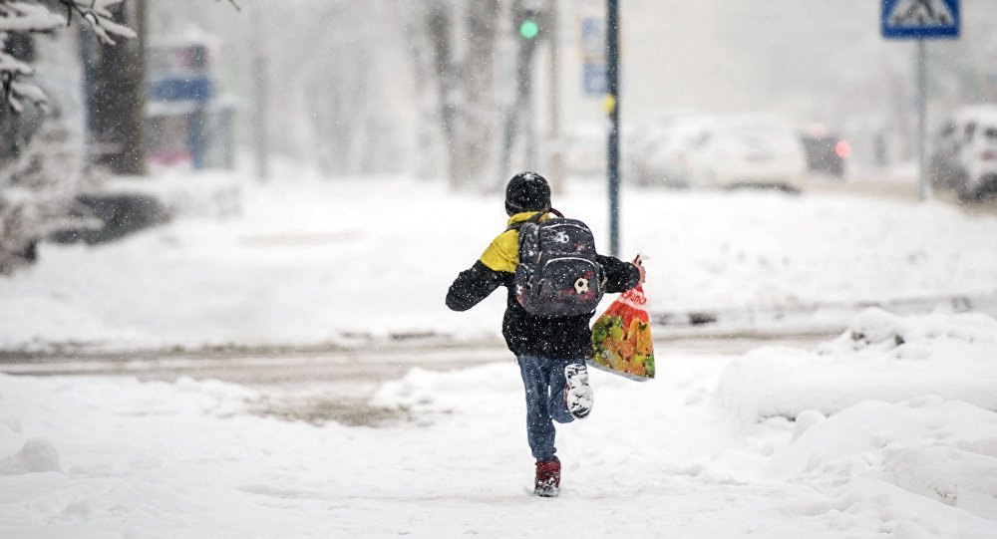
Встал. Насыпал птицам еду, смотрит, а на стенных часах стрелки уже почти девять показывают. Тут Серёжа маму, папу разбудил и скорее в школу побежал.

Slide 26
С этих пор синичка каждое утро к нему в окно стучать повадилась. И стучала-то как - ровно в восемь. Будто по часам это время угадывала!

Slide 27
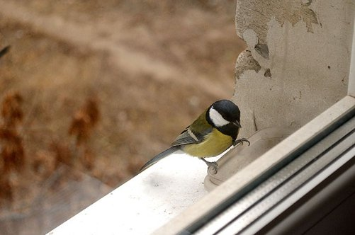
Бывало, только постучит она клювиком, Серёжа скорее с постели вскакивал - одеваться спешил. Мама и та смеялась:
- Ишь, будильник прилетел!
А папа говорит:
- Молодец, сынок! Такого будильника ни в одном магазине не сыщешь. Выходит, ты недаром трудился.

Slide 28
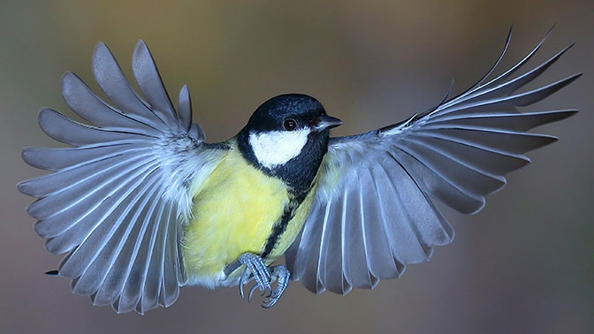
Какие птицы прилетали к Серёже?

Slide 29
Какую птицу назвали крылатым будильником?

Slide 31
Чему учит рассказ?
Рассказ Чаплиной «Крылатый будильник» учит быть заботливым и ответственным. Сережа никогда не забывал пополнять кормушку, и лишь однажды из-за сломавшегося будильника он не сделал это вовремя. Но настойчивая синичка разбудила мальчика и, благодаря ее действиям, Сережа не опоздал в школу.

Slide 32
Этот рассказ учит тому, что нужно помогать птицам в трудные зимние времена, когда недостаточно у них корма. Нельзя стрелять в птиц рогаткой и пугать их, ведь не бывает среди них ненужных или вредных для природы. Птицы, видя к ним доброе отношение и заботу ведут себя естественно, без опаски и наблюдение за ними задает нам отличное настроение и заряд бодрости на весь день.

Slide 33
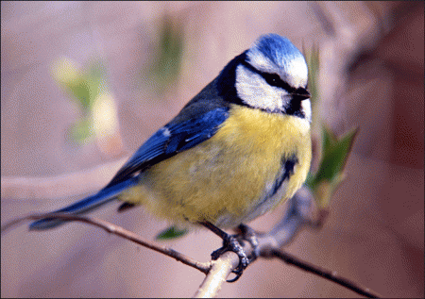
В моё окно стучит синица: «Вставай, не спи» - она
звенит.
Стучит синица в непогоду, Но просит крошек, не звенит.
Наряд синицы пёстрый, яркий: В ней неба синь и зелень трав. Она, как радостный подарок, Звенит к весне, зиму поправ.

Slide 34
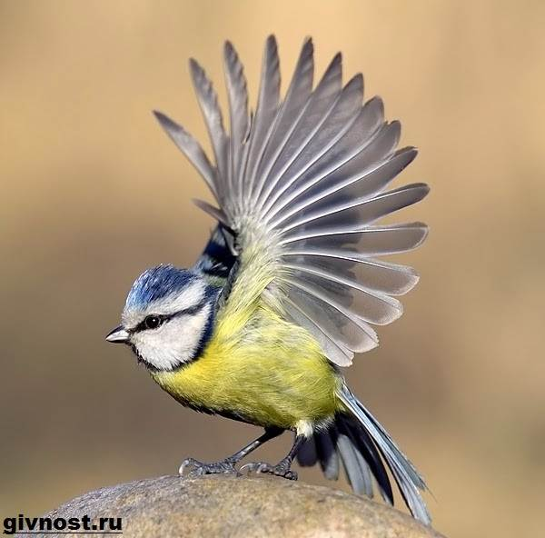
Задание для самостоятельного чтения
Прочитать рассказ выразительно,
ответить на вопросы на странице 148.

